Slide 1
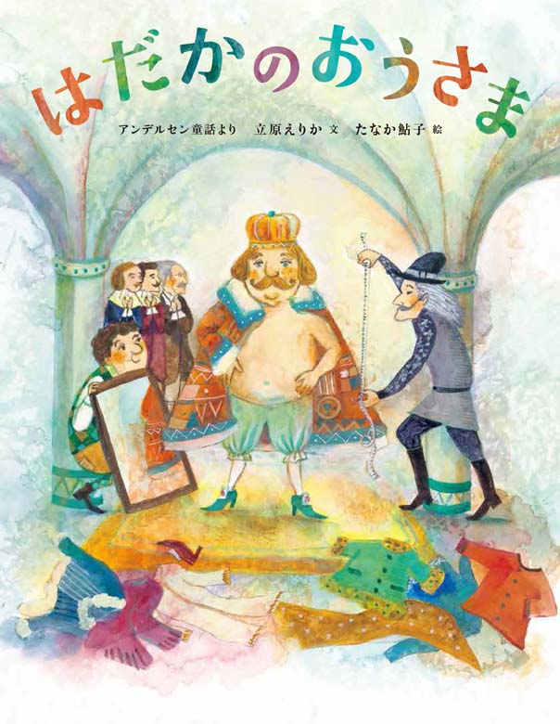
さよなら裁判真理教
愚か者にはわからない
「筋弛緩剤中毒」
実は検事お手製の
捏造病名
法務省 矯正医官
池田正行＠高松刑務所＆高松少年鑑別所

Slide 2
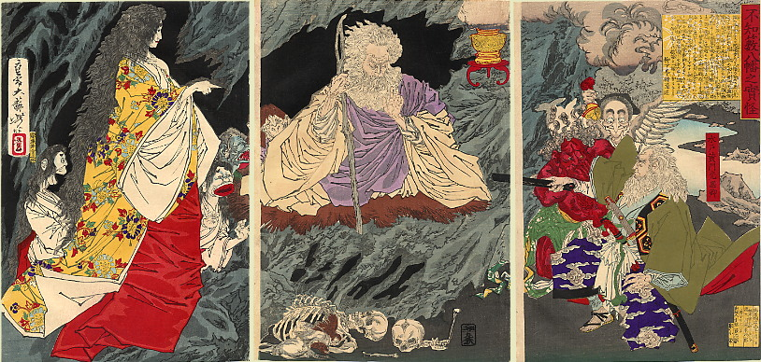
問題の本質は「我々の信心」
裁判所に逆らうと祟りがある？

Slide 3
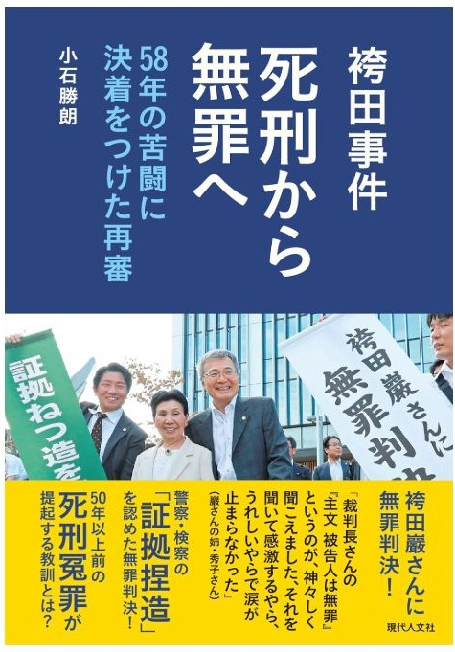
もちろん検察・裁判所を
甘やかしてきた我々にある。今こそ次世代に対する
責任を果たそう。
「捏造」と一言言うのに58年その責任は誰にあるのか？

Slide 4
さよなら裁判真理教
今此処にある「我々の責任」
検察の病：捏造依存症
科捜研：捏造「工房」
危機意識ゼロの裁判所
法曹教育も北陵クリニック事件から

Slide 5
本当のワルは検察ではない！！
2024年9月26日。強盗殺人などの罪で死刑が確定していた袴田巖さん（88）に、再審公判で「無罪」が言い渡された。この前代未聞の冤罪事件、実は日本の裁判史上、判決や決定で「捏造」という言葉が使用された最初のケースであった。
この事件では捜査機関（警察・検察）が有罪の証拠を「捏造」していた。「疑わしきは被告人の利益に」の大原則を捨て去り、捏造を見逃し、「疑わしきは検察の利益に」を実践し続けた裁判官たちの責任は限りなく重い。
(里見繁〈袴田事件〉日本の裁判史上、初めて使われた「捏造」の文字…集英社オンラインニュース 2024.12.30）

Slide 6
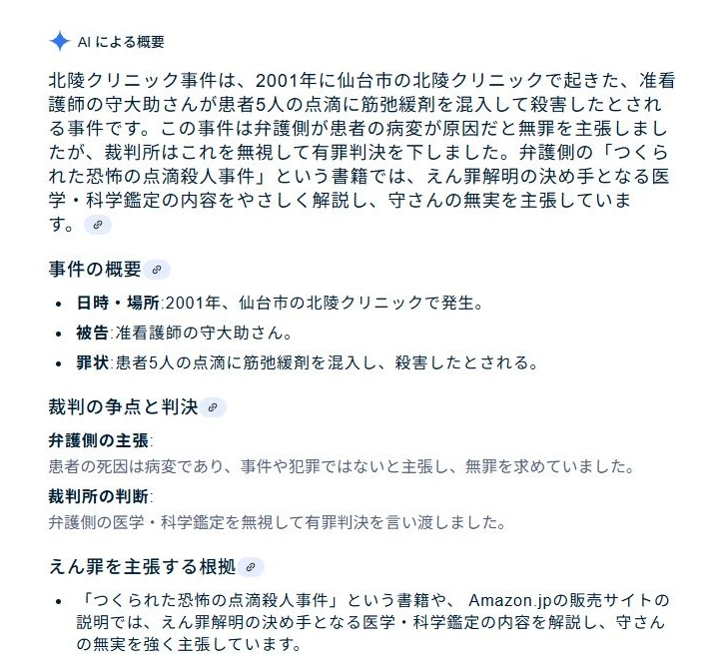

既に時代は
ここまで来ている

Slide 7
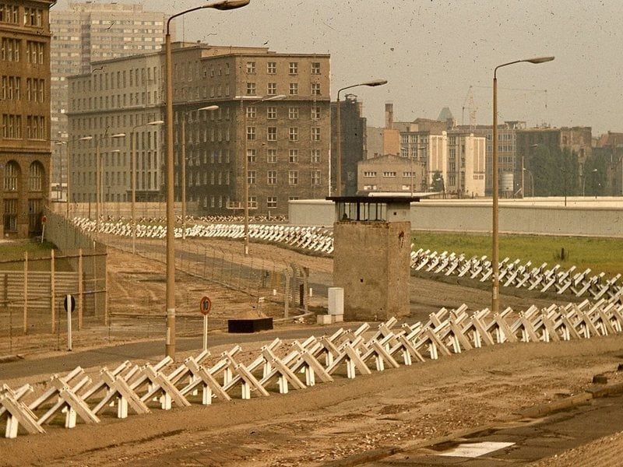
誰もが乗り越えられないと思っていた
でも28年で崩壊した
1961/8/13-1989/11/9
袴田事件の方が
それより30年も長かった
この最も愚劣なる不条理
「冤罪」に対し我々ができること
それが次世代への貢献となる

Slide 8
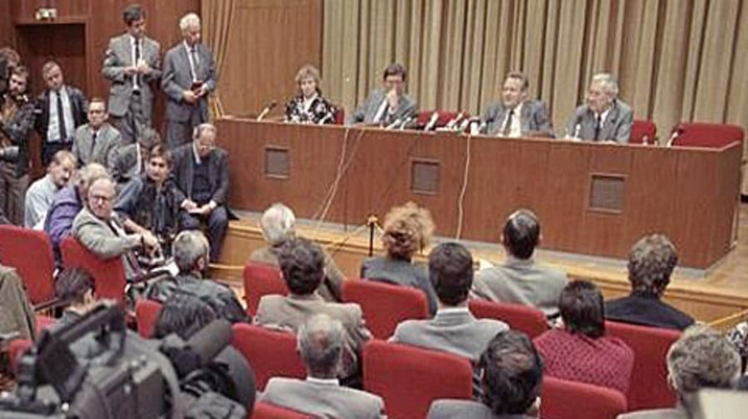
壁は如何にして崩れたのか？
ギュンター・シャボフスキーの世紀の失言
「それで国境はいつ開かれるんでしょうか？」
「それで壁はいつ崩壊する
んでしょうか？」

Slide 9
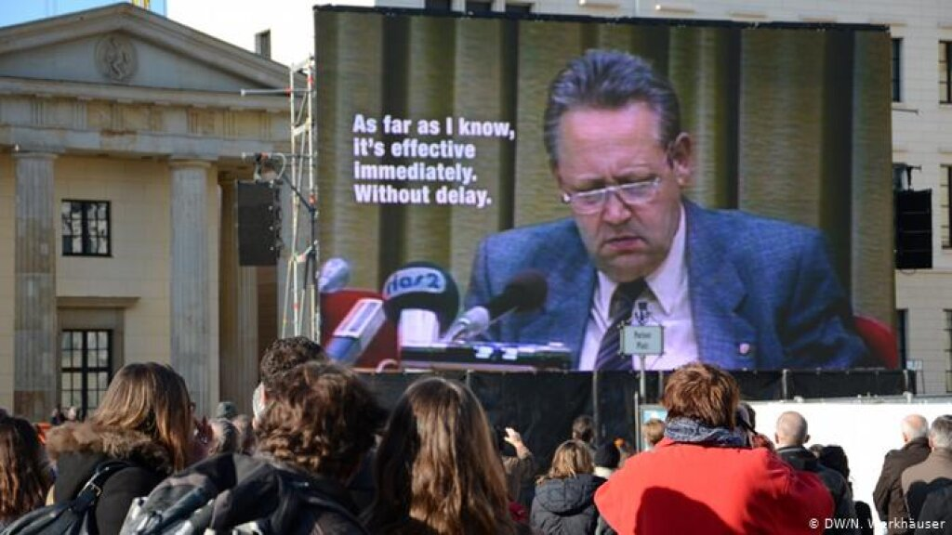
そして壁は一夜にして崩れ去った
（「ギュンター・シャボフスキー」で検索）
私の知る限りでは、
「直ちに、遅滞なく」だ

Slide 10
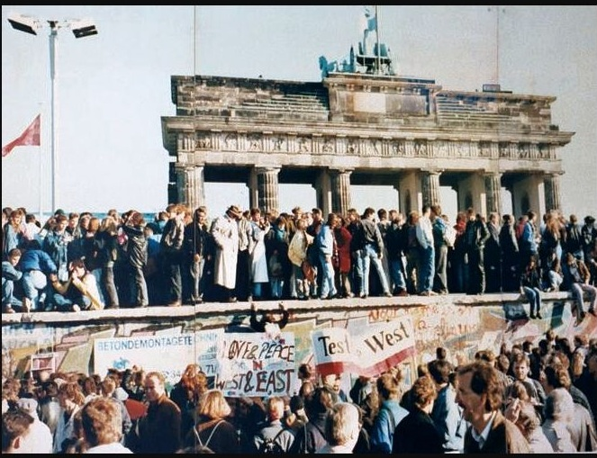
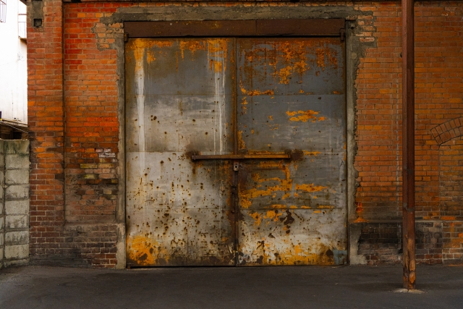
「我々」はそんなに気長ではない
今度こそけりをつける！！
北陵クリニック事件第二次請求審
その扉を開けるのが「我々」である理由

Slide 11
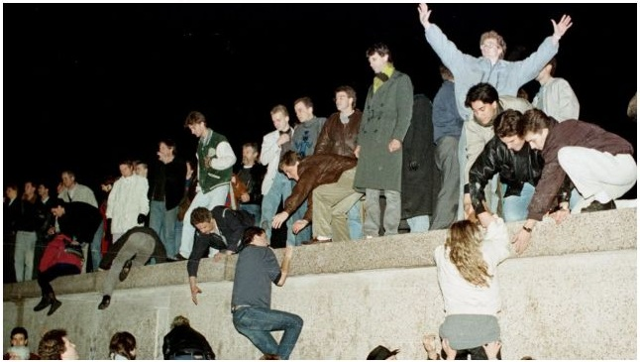
直ちに、遅滞なく、冤罪を解消する
壁はみんなを不幸にしていた
壁は誰も幸せにしなかった
だから壁は崩壊した
裁判はどうか？
「裁判のおかげで幸せになった」
そんな奴がいるのか？いるわけない
だから「我々」は冤罪発生の伏魔殿
裁判真理教会の解体を目指す

Slide 12
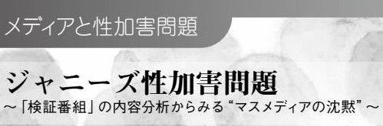
放送研究と調査 2025年6月
世論調査部 熊谷百合子
大手芸能プロダクション、旧ジャニーズ事務所の創業者であるジャニー喜多川氏（2019年没）が、少年たちに性加害を繰り返していた問題が、2023年、イギリスの公共放送BBCの報道で顕在化した。事務所側が設置した「外部専門家による再発防止特別チーム」は、性加害が、長年にわたり広範に継続した背景に “マスメディアの沈黙”があると指摘した。（中略）
喜多川氏の性加害は、氏の存命中も元所属 タレントが書籍で告発したほか、週刊誌が疑 惑を報じる動きがあった。だが、マスメディア、 特に放送局は報じてこなかった。

Slide 13
ジャニーズ事務所61年の歴史
今も続く自主的報道管制の威力
1962 男性アイドルプロデュース事務所設立
1988 北公次が告発本出版 35万部
2003 東京高裁がジャニー喜多川の性加害を 認定
2004 最高裁が上告棄却。高裁判決確定
2019 ジャニー喜多川死去
2023 深刻な性加害が初めて報道された
2023 10月17日。ジャニーズ事務所活動終了

Slide 14
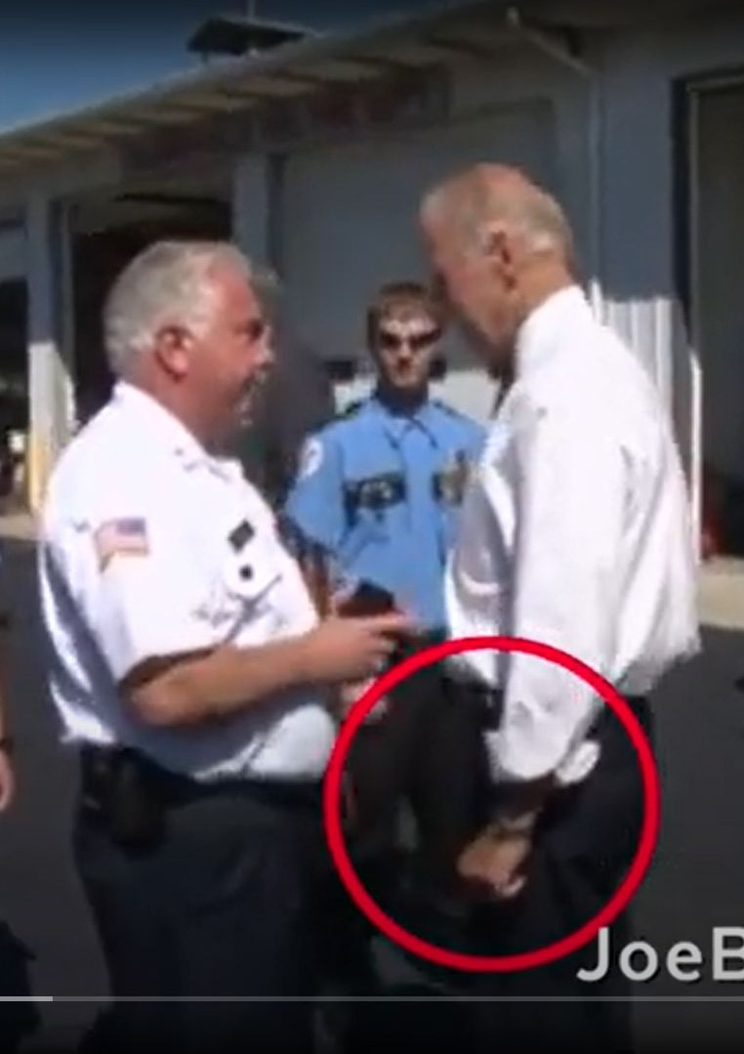
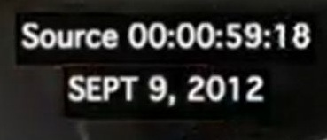
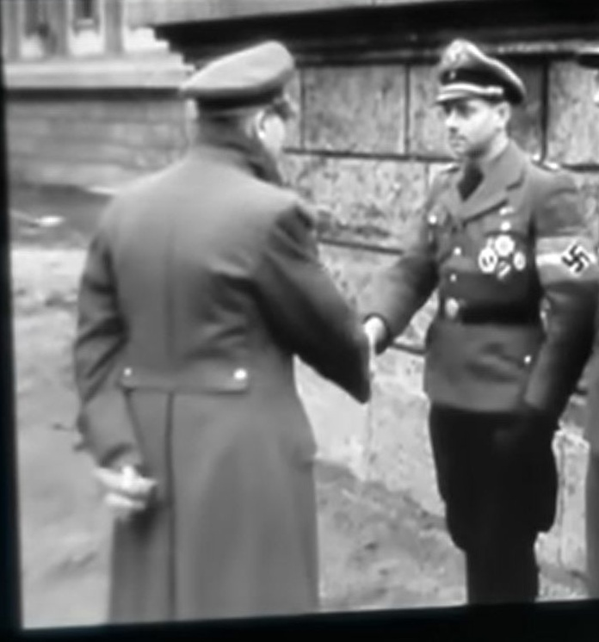
海外における「自主的報道管制」
日本の冤罪など
足下にも及ばない？

Slide 15
さよなら裁判真理教
今此処にある「我々の責任」
検察の病：捏造依存症
科捜研：捏造「工房」
危機意識ゼロの裁判所
法曹教育も北陵クリニック事件から

Slide 16
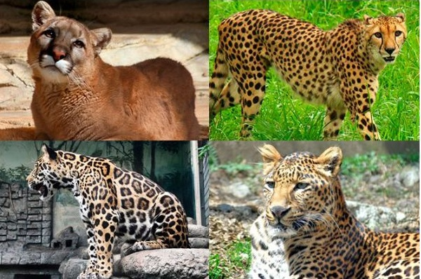
パンサー/チーター/ヒョウ/ジャガー

Slide 17
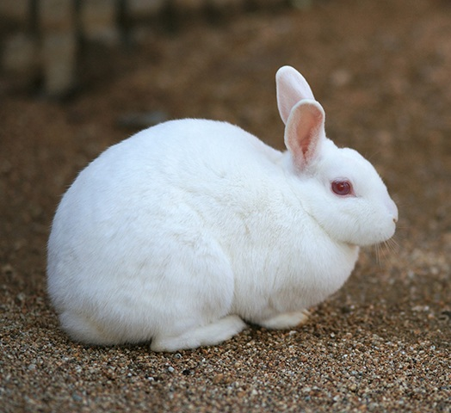
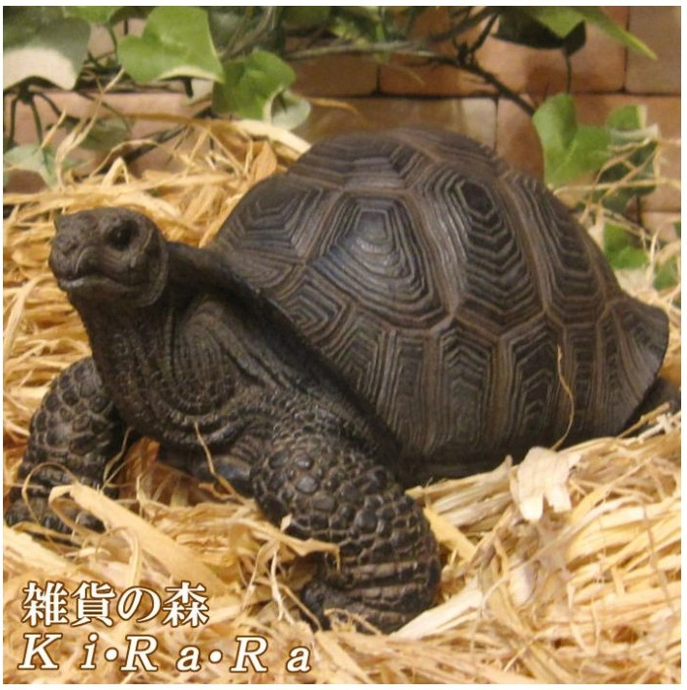
北陵クリニック事件の本質
筋弛緩剤中毒はMELASに似てる？？
MELAS
筋弛緩剤中毒
似ても似つかない＝真実との乖離の酷さ

Slide 18
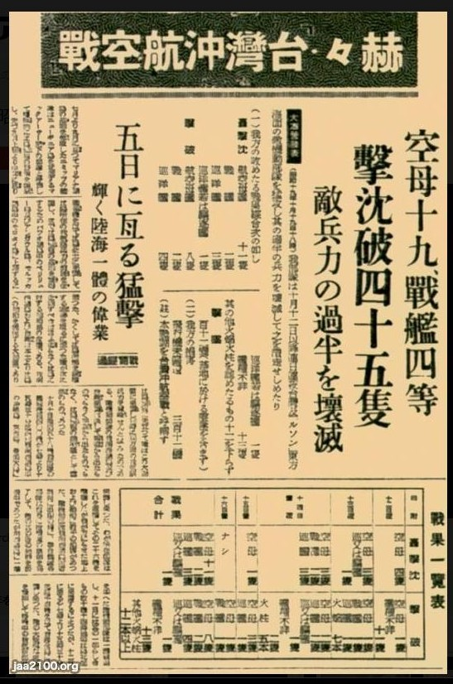
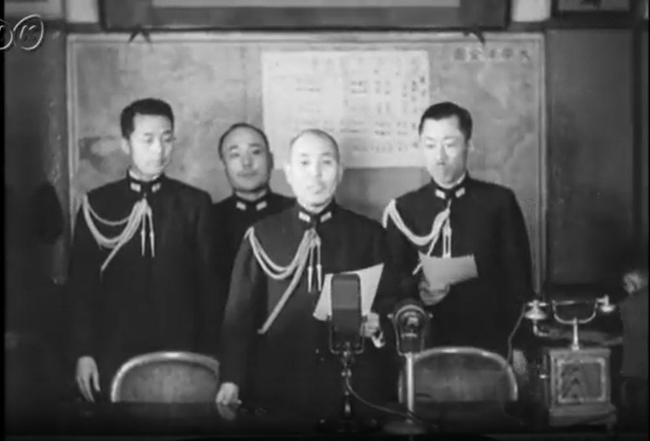
80年前の1944年10月12日から15日にかけて、空母などからなる米機動部隊を日本陸海軍航空隊が攻撃した「台湾沖航空戦」が行われました。米艦船の損害は巡洋艦2隻の大破とわずかでしたが、大本営は空母11隻撃沈・8隻撃破など計45隻を撃沈・撃破したと発表しました。（「空母11隻撃沈」実は0 台湾沖航空戦から80年、誇大報告の教訓 朝日新聞 2024年10月12日）

Slide 19
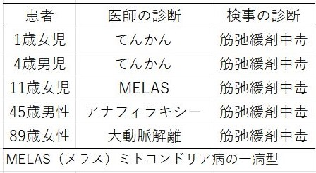
捏造依存症が生んだ大本営発表
脈の取り方一つ知らないからこそできる「芸当」

Slide 20
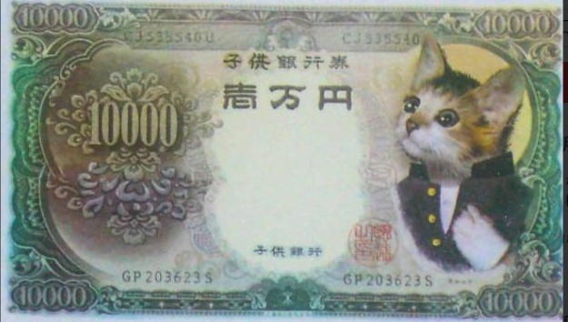
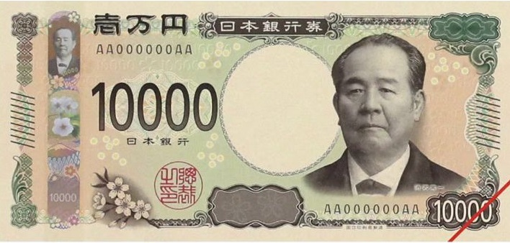
全ての診断を捏造する
これが検察の「立証」

Slide 21
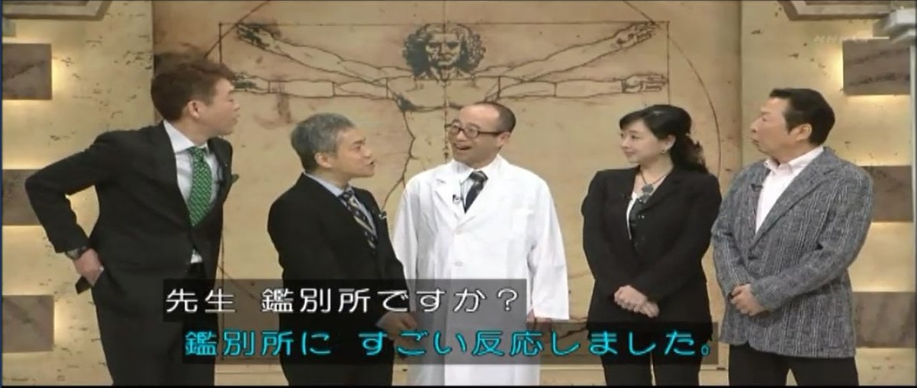
高松少年鑑別所医務課長2013-19
高松刑務所医療第四課長2020-現在
長崎大学大学院教授（2008-13）
熱帯病治療薬研究開発

Slide 22
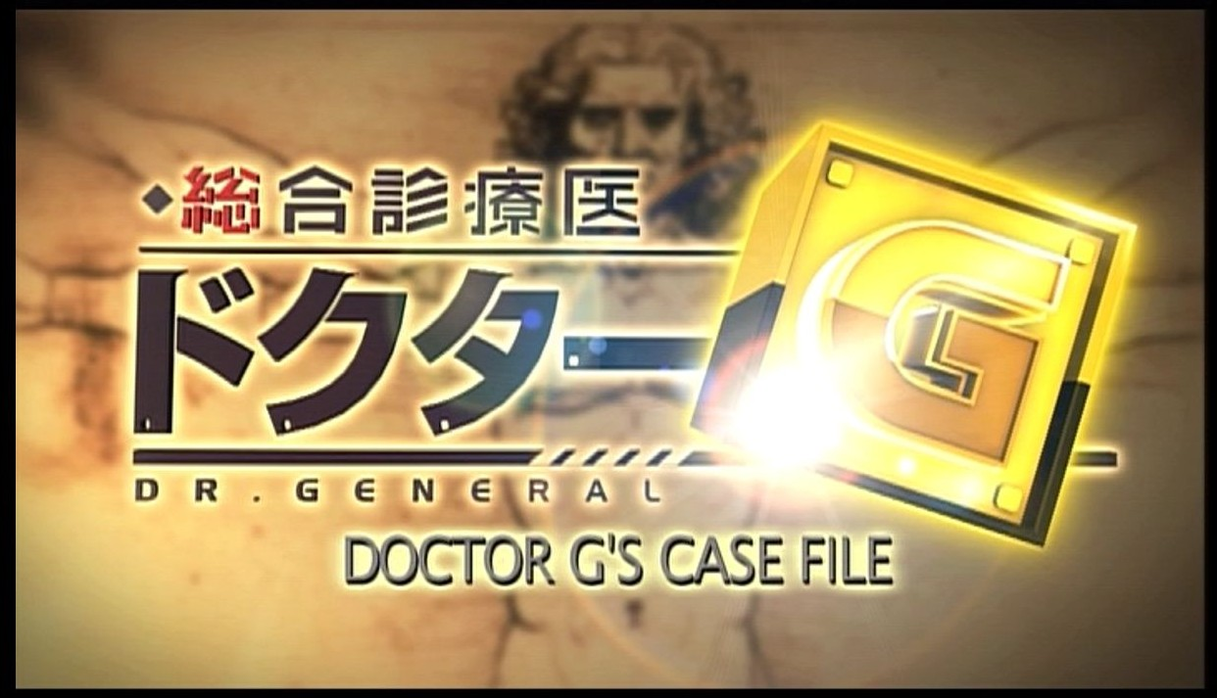
NHK総合診療医ドクターG/2011-18

Slide 23
法曹にする医学教育の必要性
日本内科学会総合内科専門医（1988-2024）
米国内科学会上級会員（1992-2024）
日本神経学会専門医・指導医（1988-2024）
英国グラスゴー大学研究員（1990-1992）
厚生労働省・PMDA（2003-2007）
長崎大学大学院教授（2008-2013）
法務省矯正医官（2013-現在）
業績：医薬品開発, 総合診療, 救急, EBM, 脳・神経, 感染症
欧文査読誌掲載論文数 80

Slide 24
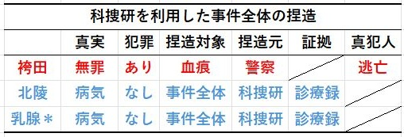
袴田とは違う!!事件全体の捏造
乳腺外科医事件：科捜研による不正なDNA鑑定に基づき、乳腺手術後の譫妄状態から生じた幻覚を検察が強制わいせつ罪として起訴した事件。一審無罪→控訴審逆転有罪→最高裁差し戻し→控訴審で無罪が確定するまで、2016年5月の事件発生から8年半もかかった。

Slide 25
乳腺外科医事件に再び無罪判決
（江川紹子 Yahoo!ニュース 2025/3/22）
2016年5月、乳腺外科医が、手術直後の女性患者から「胸をなめられたり、乳房をはだけさせて自慰行為をされた」と訴えられ、準強制わいせつに問われていた事件の差戻し控訴審で、東京高裁(齊藤啓昭裁判長、横山泰造裁判官、佐藤弘規裁判官)は3月12日、一審の無罪判決に「事実の誤認は認められない」として、検察側の控訴を棄却した。関根進医師（49）にとっては2度目の無罪判決となる。（無罪確定2025年3月）
この日の判決は、東京地裁の一審無罪判決を概ねなぞる形で、検察側の反論をほぼことごとく退けた。一審判決は、麻酔学や精神医学などの専門家証言を踏まえ、被害を訴えるA子さんの証言と警視庁科学捜査研究所の鑑定を綿密に検討。A子さんは麻酔覚醒時のせん妄に伴う性的幻覚を体験していた可能性があり、科捜研の鑑定ではA子証言を補強する証明力はないとして、「犯罪の証明がない」と結論づけていた。

Slide 26
この裁判の主要な、最も鮮烈に争われている争点は科捜研の鑑定。DNA量が1.612 ng/μLという鑑定結果は、紙に書かれた数字しかない。その紙というのは全て鉛筆書きで、肉眼で見ただけでも 9カ所の書き換えた後がある。検体、検量線が廃棄され、後から検討のしようがない。そのような数値を科学の立場で議論する素材として扱っていいのか、これを証拠に人を刑務所に入れていいのかというのが現段階におけるこの裁判の争点。
常識的に考えて、そんなことをやってはダメで、我々がコミュニケートできた全ての科学者が、「そんなものを科捜研は証拠として提出しているのか」と驚愕している。そして、一番重要なのは、そもそも1.612 ng/μLという量は舐めた証明にはならない。触るということでも1.612 ng/μL程度のDNAがつく可能性があるという実験を私どもで行い、実験結果を証拠請求している。また、科捜研のワークシートの検証の請求もしている。9カ所の消し跡があるが、1ミクロン以下のでこぼこを検知できるような機械がある。それを使って検証すれば、消しゴムで消す前に何が書いてあったかが分かる。
（m3.com レポート 2024年9月19日 (木)配信 高橋直純）

Slide 27
筋弛緩剤中毒：馬鹿の一つ覚え
脈の取り方一つ知らないからこうなる

Slide 28
袴田とは違う、北陵と乳腺の共通点
乳腺外科医事件：科捜研による不正なDNA鑑定に基づき、乳腺手術後の譫妄状態から生じた幻覚を検察が強制わいせつ罪として起訴した事件。一審無罪→控訴審逆転有罪→最高裁差し戻し→控訴審で無罪が確定するまで、2016年5月の事件発生から8年半もかかった。

Slide 29
さよなら裁判真理教
今此処にある「我々の責任」
検察の病：捏造依存症
科捜研：捏造「工房」
危機意識ゼロの裁判所
法曹教育も北陵クリニック事件から

Slide 30
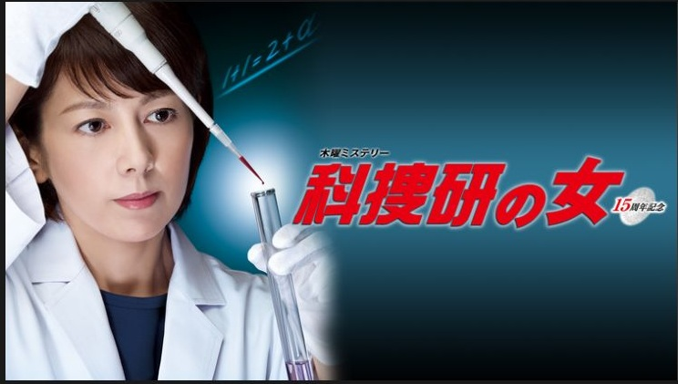
空想科学物語
都道府県県警内の
一部門に過ぎない
身分も国家公務員
地方公務員

Slide 31
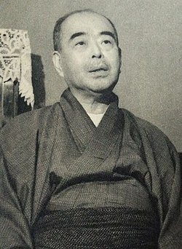
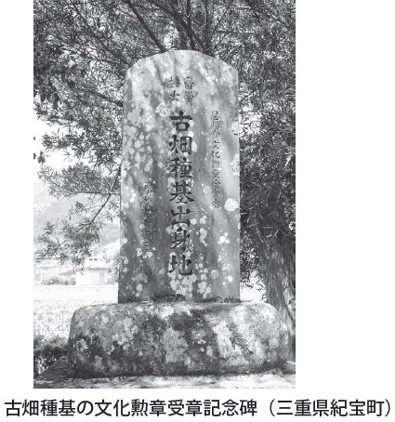
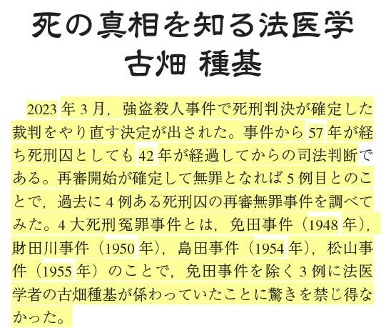
帝大教授・文化勲章・冤罪創作四冠王
古畑種基（1891-1975）

Slide 32
古畑種基（1891-1975）
文化勲章受章＝冤罪創作四冠王
～1975
1975～
1912旧制三高卒
同年東京帝大入学
1916同大卒
1923医学博士
1924金沢大教授
1936東京帝大教授
1956文化勲章受章
1960科学警察研究所長
弘前事件（1949→1977）
財田川事件（1950→1984）
松山事件（1955→1984）
島田事件（1954→1989）
面子を守る？今更？？
もうとっくに
潰れているのに？

Slide 33
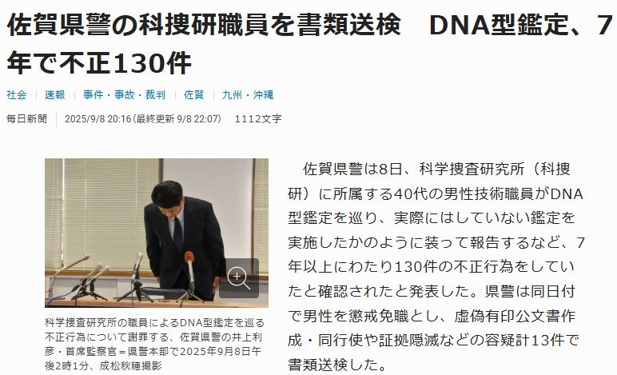
昭和の御代から代わらぬ体質

Slide 34
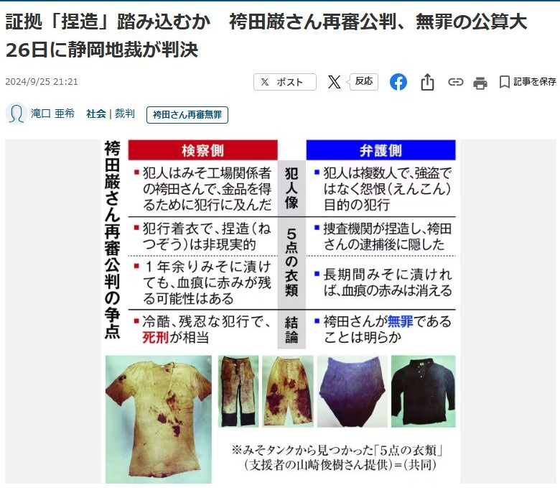
何も変わっていない
58年前から

Slide 35
この裁判の主要な、最も鮮烈に争われている争点は科捜研の鑑定。DNA量が1.612 ng/μLという鑑定結果は、紙に書かれた数字しかない。その紙というのは全て鉛筆書きで、肉眼で見ただけでも 9カ所の書き換えた後がある。検体、検量線が廃棄され、後から検討のしようがない。そのような数値を科学の立場で議論する素材として扱っていいのか、これを証拠に人を刑務所に入れていいのかというのが現段階におけるこの裁判の争点。
常識的に考えて、そんなことをやってはダメで、我々がコミュニケートできた全ての科学者が、「そんなものを科捜研は証拠として提出しているのか」と驚愕している。そして、一番重要なのは、そもそも1.612 ng/μLという量は舐めた証明にはならない。触るということでも1.612 ng/μL程度のDNAがつく可能性があるという実験を私どもで行い、実験結果を証拠請求している。また、科捜研のワークシートの検証の請求もしている。9カ所の消し跡があるが、1ミクロン以下のでこぼこを検知できるような機械がある。それを使って検証すれば、消しゴムで消す前に何が書いてあったかが分かる。
（m3.com レポート 2024年9月19日 (木)配信 高橋直純）

Slide 36
なぜ捏造しかできないのか？
極めて単純明快な理由の数々
捏造しろと命令されているわけではない！！
そもそも正しい鑑定を教えられていないから
県警幹部が科学とは何かを知らないから
たとえ捏造が起きても県警幹部がカメラの前で頭を下げるだけでおしまいだから
研究所とは名ばかりで、基本的な科学教育さえ行われていないから
そんな徒弟手技の工房でまともな鑑定ができるわけがないから

Slide 37
警察官は通常2～3年間隔で異動があるのですが、科捜研の職員は科捜研の職員として採用されるため異動は基本的にはありません。退職しない限り、永遠に科捜研の職員です。だいたい30年以上同じ環境で過ごすことになります。
人材の入れ替わりがないと風通しは確実に悪くなるので、一度人間関係がこじれると、人によっては心を病みやすくなるというデメリットもあります。実際、僕が所属していた科捜研の中にも、こじれたが故に「混ぜるな危険」となった人員の組み合わせが複数存在しました。入所して飲み会の幹事を任された際に「あの人とあの人は仲が悪いから隣にしちゃだめだよ」と、よく釘を刺されたものです。
科捜研は都道府県によって文化や特徴が結構違う、と冒頭で言いましたが、人間関係で心を病んで退職した、という話はそれなりに聞くので、これは全国的な科捜研あるあるのようです。

Slide 38
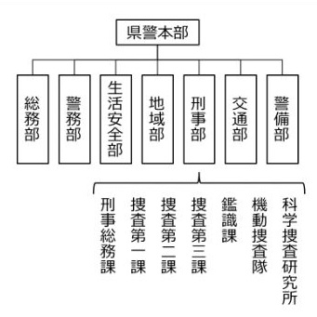
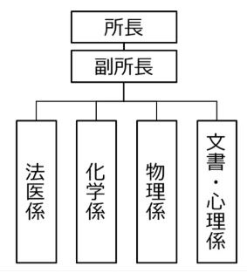
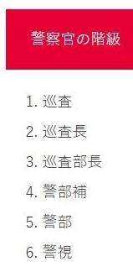
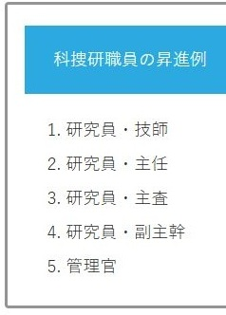
科捜研
キャリアパスの硬直化

Slide 39
その結果がこうなった

Slide 40
捏造依存＝科捜研依存＝警察依存
検察は警察の科捜研利権と訣別できるか？
まともな鑑定が出てこないとわかっているのに
これからもこのままで行くのか？
警察は科捜研利権を手放すか？
一連の不祥事（捏造鑑定）を受けて
  科捜研を独法化できないか？
  解剖と同様に鑑定を大学法医に依頼できないか？
いずれにせよ、鑑定の品質を担保する施策を講じなければ起訴も公判維持も困難になるだけ

Slide 41
さよなら裁判真理教
今此処にある「我々の責任」
検察の病：捏造依存症
科捜研：捏造「工房」
危機意識ゼロの裁判所
法曹教育も北陵クリニック事件から

Slide 43
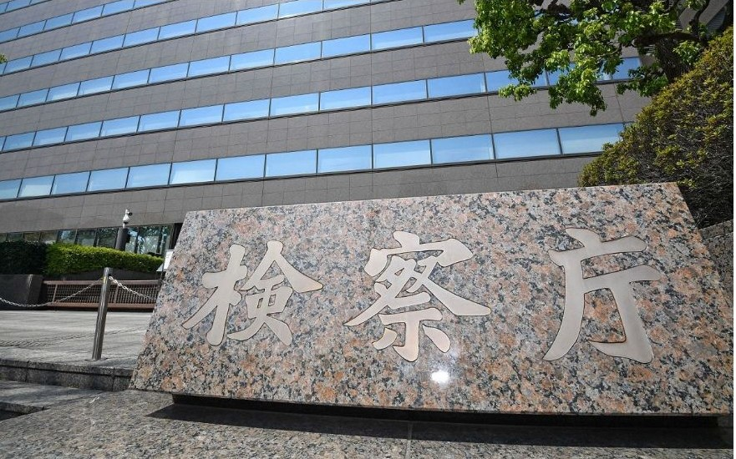
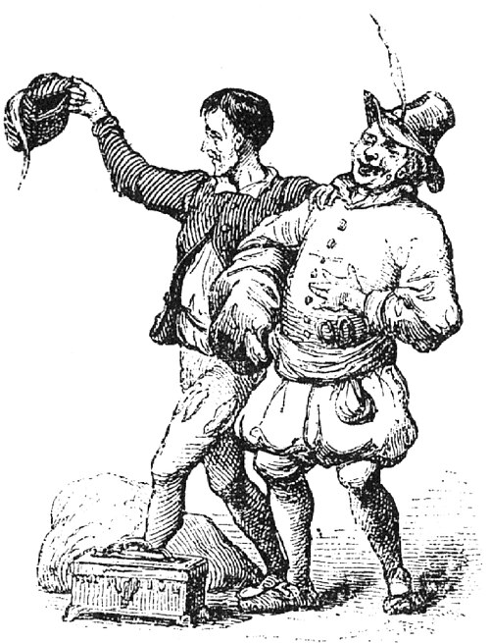
診断を捏造した詐欺師

Slide 44
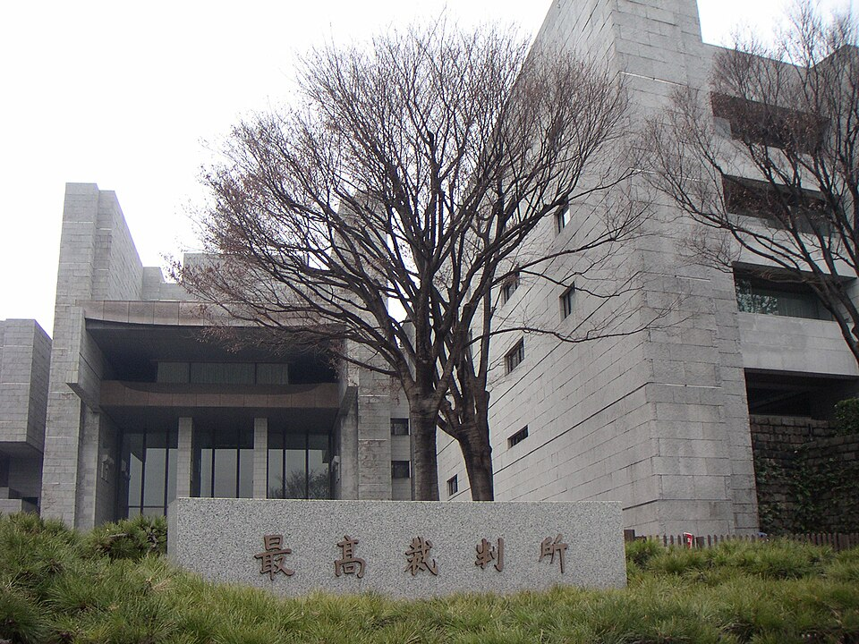
詐欺師に騙された（ふりの）王様

Slide 45
裁判所の心理＝検察の不始末を庇う親心？
2024年9月26日。強盗殺人などの罪で死刑が確定していた袴田巖さん（88）に、再審公判で「無罪」が言い渡された。この前代未聞の冤罪事件、実は日本の裁判史上、判決や決定で「捏造」という言葉が使用された最初のケースであった。
この事件では捜査機関（警察・検察）が有罪の証拠を「捏造」していた。「疑わしきは被告人の利益に」の大原則を捨て去り、捏造を見逃し、「疑わしきは検察の利益に」を実践し続けた裁判官たちの責任は限りなく重い。
(里見繁〈袴田事件〉日本の裁判史上、初めて使われた「捏造」の文字…集英社オンラインニュース 2024.12.30）

Slide 46
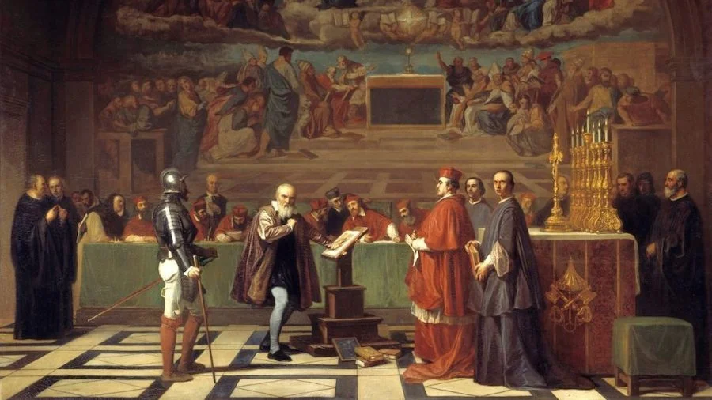
天動（最高裁至上）説を守らんが為
いつも検察の尻拭い役
こんな裁判官に誰がなりたい？

Slide 47
2024年9月26日。強盗殺人などの罪で死刑が確定していた袴田巖さん（88）に、再審公判で「無罪」が言い渡された。この前代未聞の冤罪事件、実は日本の裁判史上、判決や決定で「捏造」という言葉が使用された最初のケースであった。
この事件では捜査機関（警察・検察）が有罪の証拠を「捏造」していた。「疑わしきは被告人の利益に」の大原則を捨て去り、捏造を見逃し、「疑わしきは検察の利益に」を実践し続けた裁判官たちの責任は限りなく重い。
(里見繁〈袴田事件〉日本の裁判史上、初めて使われた「捏造」の文字…弁護人までもが長年、この言葉を忌避し続けた理由 集英社オンラインニュース 2024.12.30）

Slide 48
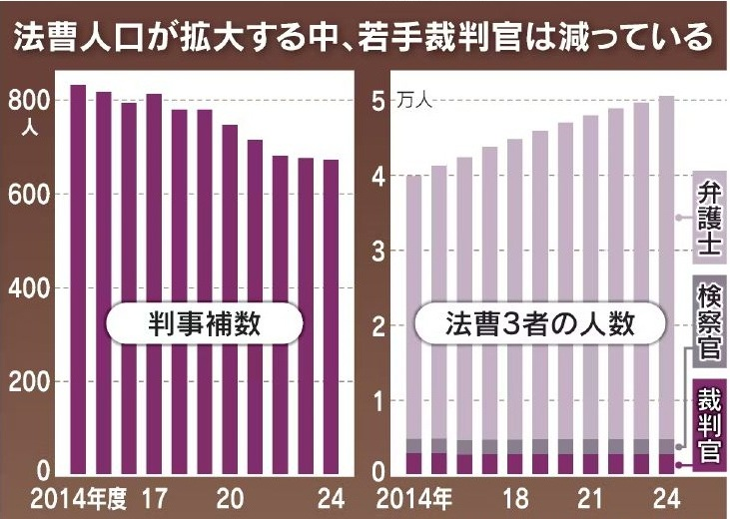
司法修習生も裁判所の問題点を既にお見通し

Slide 49
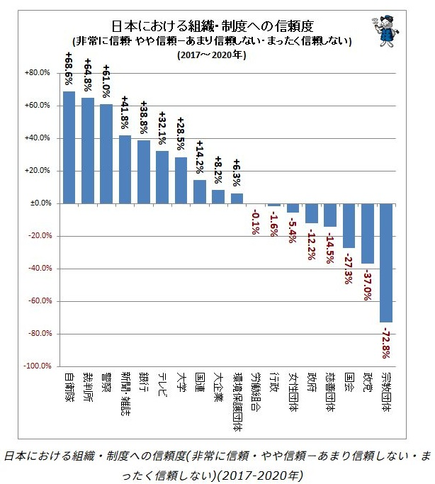
海外では裁判所は宗教団体の
位置づけ
オーストラリア
5位 18.9％
米国
4位 15.4％
韓国
5位 23.1％
裁判所
2位 64.8％
「お上」に弱い
日本人 →
裁判所を甘やかす国民の皆様
諸外国の人たちがどんな組織・制度に信頼を寄せているか 日本編 諸外国編（ガベージニュース2017-2020）
Notes:
https://garbagenews.net/archives/1107433.html
https://garbagenews.net/archives/1107428.html

Slide 50
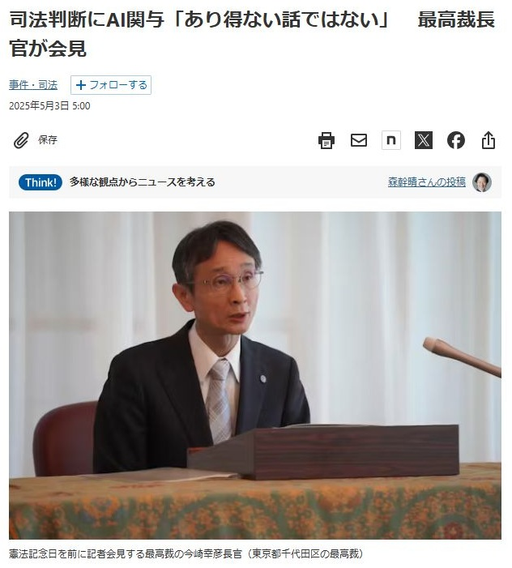
「既に実装されている」
↑なのに肝心のご本尊はこの体たらく

Slide 51
もうAIが「まとめ」を作ってしまった
既にAIもここまで認定済み
況んや市民をや

Slide 52
さよなら裁判真理教
今此処にある「我々の責任」
検察の病：捏造依存症
科捜研：捏造「工房」
危機意識ゼロの裁判所
法曹教育も北陵クリニック事件から

Slide 53
裁判所に対する教育の必要性
冤罪は裁判所が創る
冤罪は裁判所の失敗である
人も組織も失敗からしか学べない
なのに裁判所には「学ぶ」という風習がない
だから誰かが裁判所を教育せねばならない
  裁判所の「失敗の本質」である冤罪から学ぶ
  市民が先に学び裁判所を批評する

Slide 54
さよなら裁判真理教、こんにちは教育
今、ここから始まる法曹に対する医学教育

Slide 55


虎に翼？？
やってることは検察の尻拭いばかりじゃねえの
張り子の虎・虚仮威し
何が虎に翼だ

Slide 56
「既に実装されている」
↑何寝ぼけたことを
言っているんだ、このおっさん

Slide 57
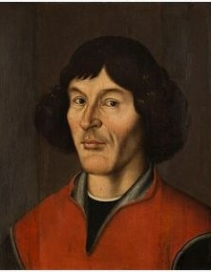
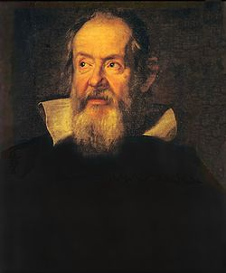
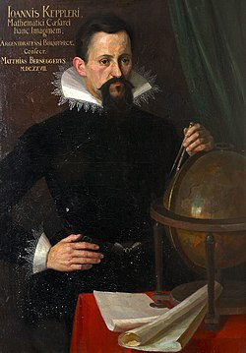
私たちにはAIという味方がいる
ニコラウス・コペルニクス
（1473－1543）
ポーランド
著書出版は死後
ガリレオ・ガリレイ
（1564-1642）
イタリア
1633異端審問→軟禁
ヨハネス・ケプラー（1571-1630）
神聖ローマ帝国
「軍師」として活躍
マルティン・ルター「95か条の論題」は1517、30年戦争は1613－1648年

Slide 58
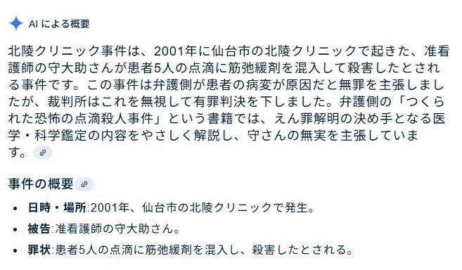
既に裁判所は負けている

Slide 59
AIによる評価の利点
法曹三者のいずれにも忖度しない
評価依頼者に対するバイアスも入らない
客観性を最重要視する
刑事・民事も区別しない
裁判官個人ではなく、組織を評価する
鑑定の品質も評価できる
AIによる見解の検証の普遍性
AIの間違い（hallucination）は明白
  関連分野の専門家は容易に見抜く

Slide 60
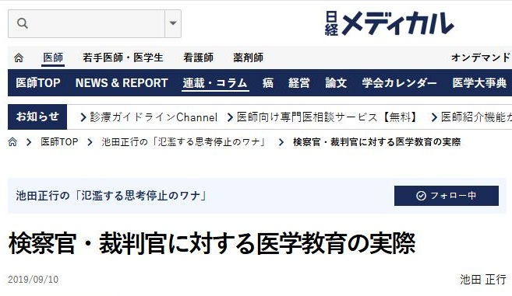

Slide 61
司法修習生もAIで就職先を選んでいる

Slide 62
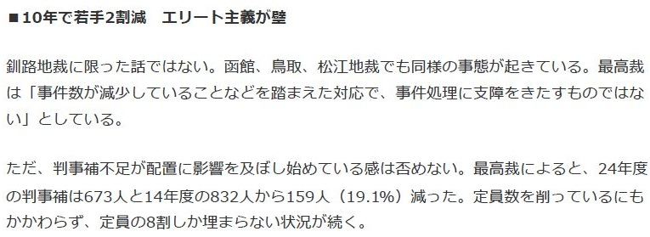
裁判所に未だ危機感なし
もし危機感があれば
こんな呑気ではいられないはず

Slide 63
裁判所だけが置いてきぼり

Slide 64
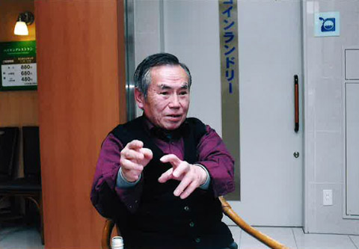
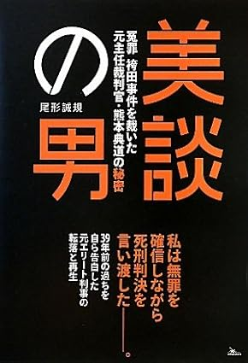
ひたすら面子を保つため
ただ熱り（ほとぼり）を冷ますため
ひたすら恥の上塗りを繰り返す
初めて取材に応じ、死刑判決に至った経緯を明かす熊本典道さん
2007年２月25日、撮影／小石勝朗（刑事弁護 OASISより）

Slide 65

未だに原始的な手口
ただ熱りを冷ますだけ
熊本典道 1937/10/30
～2020/11/11
2020/12/20

Slide 66
これからの私たちの活動が
日本の裁判を変えていく
検察・裁判所に対する「遠慮」からの脱却
  彼らは何の教育も訓練も受けていない
  彼らは脈の取り方一つ知らない
  彼らが演ずるのは「お医者さんごっこ」に過ぎない
検察・御用医師の嘘を明らかにする
  裁判官にはわからない嘘をつく
  裁判官はそうと知らずに騙される→同じ嘘をつく
  自動的に裁判官が嘘つきになる

Slide 67

北陵は捏造というより、空中楼閣
事件のないところに事件を「創作」した
診療録には事件を思わせる記載は一切なし
検察官は医者より診断がお上手？？？
北陵クリニック事件は捏造どころか、お伽噺

Slide 68

御用医師にも裏切られ
後藤医師の嘘

Slide 69

筋弛緩剤中毒は根崎判事の独断
＊1 後藤雄一医師：国立精神神経医療研究センター特任部長
＊2 「必須」は嘘！。詳細は池田意見書参照
＊3 後藤医師は筋弛緩症状の議論から「逃亡」した。
＊4 後藤医師は最終診断に全く触れていない＝筋弛緩剤中毒の立証に失敗＆MELASを否定できず
＊5 筋弛緩剤中毒は根崎裁判官独自の判断。医学的根拠無し

Slide 70


科捜研によるでっち上げの典型例
地裁が棄却した科捜研鑑定を高裁が認定した上、さらに患者の術後譫妄を事実として認定した。

Slide 71
この事件は、さかのぼること９年前の２０１６年５月、足立区の柳原病院で、右乳房の葉状腫瘍の摘出手術を受けた30代の女性患者が、全身麻酔終了から約30分の時点で、手術後の経過の確認のため訪室した外科医に「乳頭を舐められた」「外科医が乳房をみながら右手をズボンに入れ自慰行為をしていた」と訴えたことから始まった。
現場の医療スタッフは、せん妄による幻覚であるとして対応していたが、女性患者が知人に電話をして被害を訴え、その知人が警察に通報した。約２時間半後、警官が病院に駆けつけ、女性患者が舐められたと訴えた乳頭をピンセットを用いて濡れたガーゼでふき取った。
同年６月、練馬区の科捜研で、このガーゼの半量から80・６ngと推計される男性医師のＤＮＡとアミラーゼが検出されたことが報告された。
外科医は、２０１６年８月に逮捕され、９月に準強制わいせつ罪で東京地方裁判所に起訴された。外科医の身柄拘束は、同年12月まで続いた。
東京地裁は、２０１９年２月、術後せん妄による幻覚可能性を指摘した。ＤＮＡについては唾液の飛沫や乳頭の触診で付着しうること、アミラーゼ検査の鋭敏度が高いことを指摘し、無罪判決を言い渡した。ゆるぎない常識的な判決であった。

Slide 72
控訴審では、女性患者がせん妄による幻覚であったかどうかを判断するために、弁護人と検察官のそれぞれに、精神科の専門家の尋問をさせた。
弁護人が請求した証人は、せん妄に関する研究・著作が多数あり、せん妄に関する臨床経験も豊富であった。女性患者が、せん妄による幻覚である可能性が高いことを証言した。
これに対し、検察官が請求した証人は司法精神医学の専門家であり、「自分はせん妄の専門家でない」と明言したうえで、独自の見解に基づいて、女性患者の証言がせん妄であった可能性は低いと証言をした。
自ら専門家ではないと公言する証人の信用性は低いものと考えられた。第一審の無罪判決は覆らないだろうと考えられた。
しかし、予想に反して、東京高裁は懲役２年の判決を言い渡した。
その理由は、①女性患者の証言は迫真性に富んでいて信用できる、②せん妄による幻覚の可能性は否定できる、③科捜研のＤＮＡ量の鑑定は信用できる、というものであった。

Slide 73

変異陽性と陰性MELASの比較研究
遺伝子変異陽性例は陰性例の1/10以下
Zhang J et ak. Clinical features of MELAS and its relation with A3243G gene point mutation. Int J Clin Exp Pathol 2015;8:13411-13415.
遺伝子変異
陽性
陰性
男女比
年齢
罹病期間

Slide 74
裁判真理教という名の天動説
「神殿」は「冤罪維持の最後の砦」
警察の発表はそのまま報道される
被疑者（容疑者）は常に「悪者」
裁判の経過が報道されることは希
判決が確定すれば全ては忘却の彼方へ
いつもその繰り返し
でっち上げは全て検察・警察の仕業＝責任
裁判所に過失はない
ましてや裁判所が「冤罪維持の最後の砦」なんて
「とんでもない」そう思っていませんか？

Slide 75
なぜ「裁判所の教育」なのか？
教育対象が裁判官ではなく裁判所？
  裁判所は人事を使って裁判官を支配する
  だから「裁判所を教育」するのが最も効率的
誰が裁判所を教育するのか？
  他に誰が教育できるのか？
  「国民の皆様」は全て裁判真理教徒
  結局誰も裁判所を教育してこなかった
だから我々市民が先頭に立つ！

Slide 76
そもそも再審とは何か？
再審とは、一度確定した刑事裁判（＊）の判決に対し、その判決が重大な誤りを含んでいる場合に、裁判をやり直すことを求める手続きです。主な目的は、冤罪の被害者を救済することであり、特に刑事事件においては、無実の人が処罰されることを防ぐための最終手段と位置付けられています。再審の開始には、無罪を裏付ける明らかな新証拠の発見など、非常に高いハードルが設けられており、認められるケースは極めて稀です（＊民事に再審制度はない）。﻿

Slide 77
再審の請求と再審請求審
元の裁判の判決（確定判決）に誤りがあることを証明する新たな証拠
  例：確定判決の証拠が捏造されたものである
再審請求ができるのは
  有罪判決を受けた本人
  本人の法廷代理人
  本人の直系親族（親、兄弟・姉妹、配偶者、子）
再審請求審：以上の手順を経た後、再審開始の是非を決定する審理が開始される

Slide 78
再審請求審と再審の関係
今、守さんと我々が闘っているのは再審請求審であって再審ではない
再審請求審で再審開始決定が出て初めて再審が開かれる
再審無罪が決まるのは再審であって、再審請求審ではない
再審を勝ち取る前に、今我々が直面している再審請求審を突破しなければならない

Slide 79
なぜ58年もかかったのか？
熊本典道 1937/10/30
～2020/11/11

Slide 80
「厚い壁・重い扉」と言われる由縁
再審請求審の特殊性
裁判ではなく、裁判所、検察官、再審請求人（弁護士）の三者による協議（話合い）である
非公開の密室で行われる
裁判長の「訴訟指揮」が協議内容を左右する
証拠調べ、証人喚問も裁判長が決める
これで再審の壁が突破できるのか？

Slide 81



今も息づく古典的でっち上げ

Slide 82
科学捜査研究所
捏造野放し/
都道府県警の中の一組織：国は責任持たず
職員は地方公務員
研修・教育は自前ではなく科警研が行う
透明性の欠如
  予算・採用・人員配置・人事
  研究・教育
事故・過失・捏造のチェックシステム欠如

Slide 83
検察←警察（科捜研）の下僕
起訴に踏み切った根拠
  「被害者」の供述
  動かぬ証拠として科捜研鑑定
これで勝てるはずだった
では何故負けたのか？
  供述は譫妄（幻覚の一種）に過ぎなかった
  「唾液の検出」に証拠能力なし。

Slide 84
ミトコンドリア病権威の懊悩
原子爆弾作成に関わった科学者達と同様
冤罪の成立と維持に不可欠→古畑種基を例示
斯界の権威者としての懊悩
  嘘は言えない
  警察・検察からの無言の圧力
Notes:
権威がある者からの命令や説得を、内容をよく吟味しないままに受け入れてしまう例は、日常生活のなかに溢れています。たとえば偉い先生が勧めていると聞いて、医薬品や生活用品を購入したことはないでしょうか。（権威バイアス。錯思コレクション100より）
https://www.jumonji-u.ac.jp/sscs/ikeda/cognitive_bias/cate_s/s_28.html

Slide 85
後藤雄一の嘘＝診断の捏造
MELASを否定できなかった
遺伝子異常がないのはMELASではない→嘘
結局MELASを否定できず
さらに筋弛緩剤中毒を診断できなかった

Slide 86

出典 Q&Aでわかる 医療訴訟の件数と看護師さんが訴訟に遭う件数 看護roo 2017/01/10
https://www.kango-roo.com/learning/3603/

